Slide 1
Seminário
História da Matemática
Danilo Mendes Vieira
Mariana Menquinelli
Rodrigo Tadashi Kitahara

Slide 2
Logicomix
Publicado em 2009.
Um quadrinho ou “Graphic novel”.
Escrito por Apostolos Doxiadis e Christos Papadimitrou.
Arte por Alecos Papadatos e Annie di Donna.

Slide 3


Slide 4
Estrutura do Quadrinho
Vida do matemático Bertrand Russell.
Metalinguagem.
O papel histórico e social na vida dos matemáticos.

Slide 5
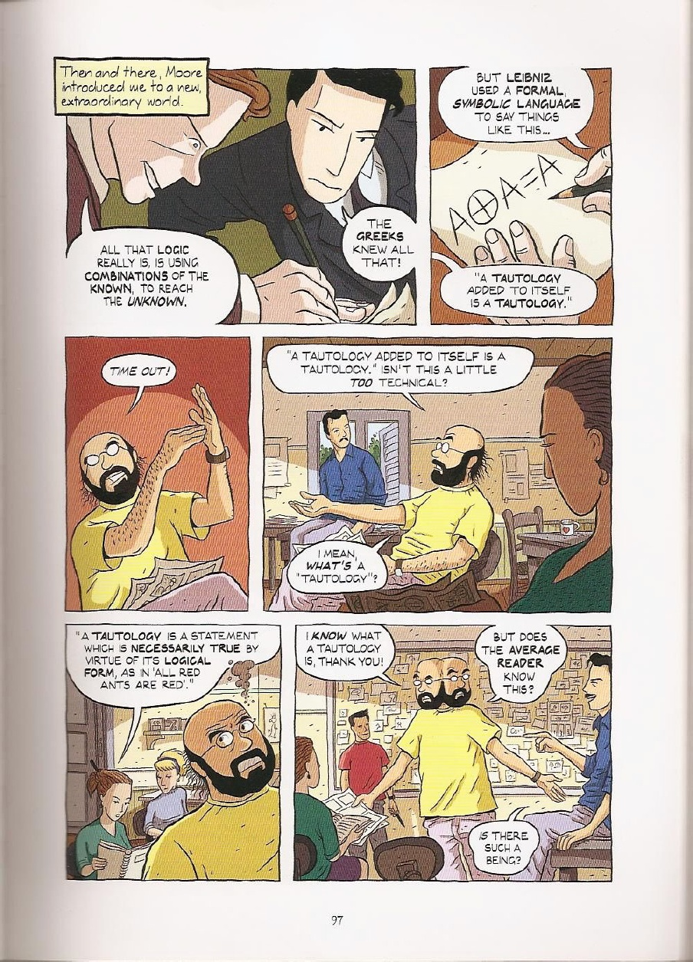

Slide 6
História do Quadrinho
Palestra de Russell em uma universidade americana no início da Segunda Guerra
Matemáticos como “heróis gregos” ou “super-heróis”.
Relacionamentos pessoais e amorosos de Russell.

Slide 7
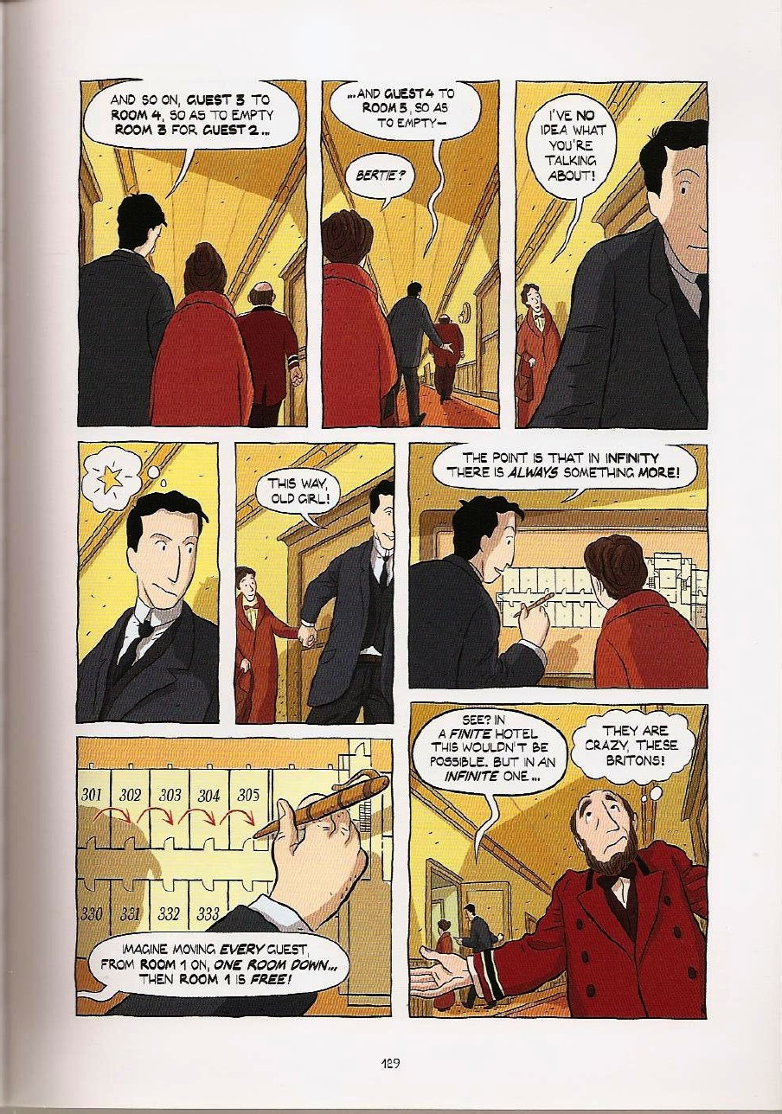

Slide 8
Eventos Históricos
Primeira e segunda guerra e sua importância dentro da matemática.
Posicionamento dos matemáticos nas questões políticas.
Wittgenstein e sua experiência na guerra.

Slide 9
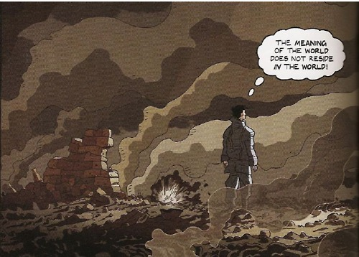

Slide 10
Matemática no quadrinho
Discussão dos formalismos e da busca por explicação dos axiomas.
Teorias da lógica.
Filosofia da matemática.

Slide 11
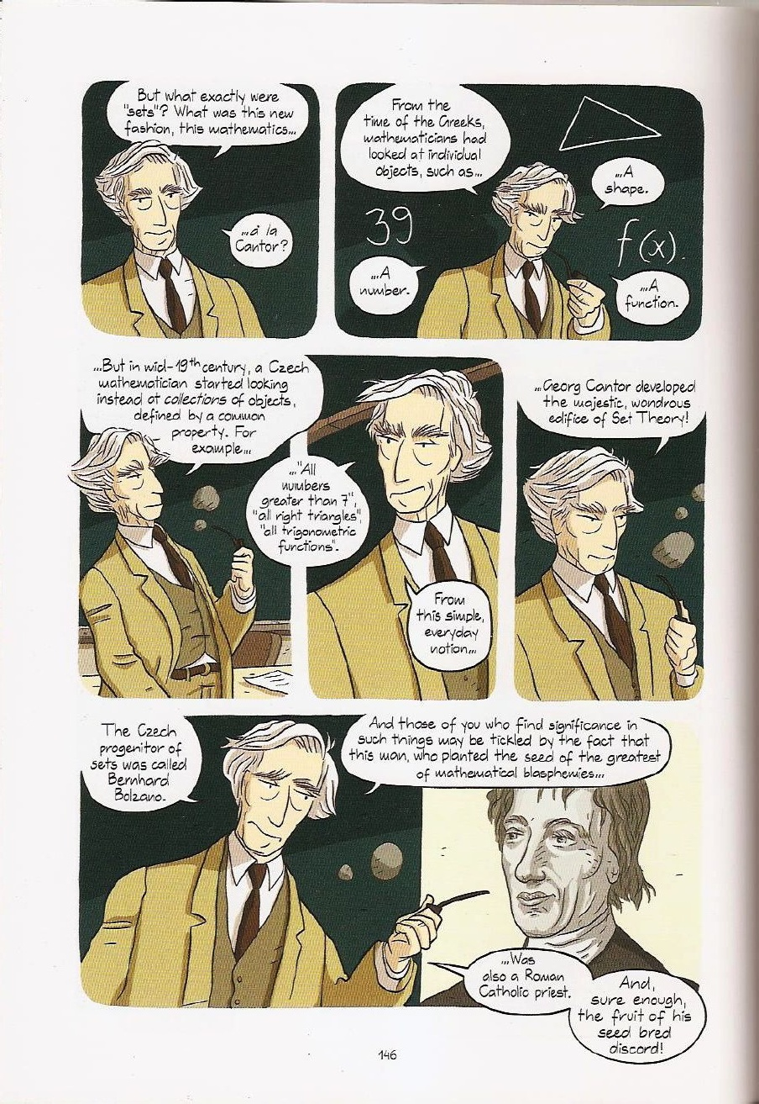

Slide 12
Obrigado!

